Slide 1
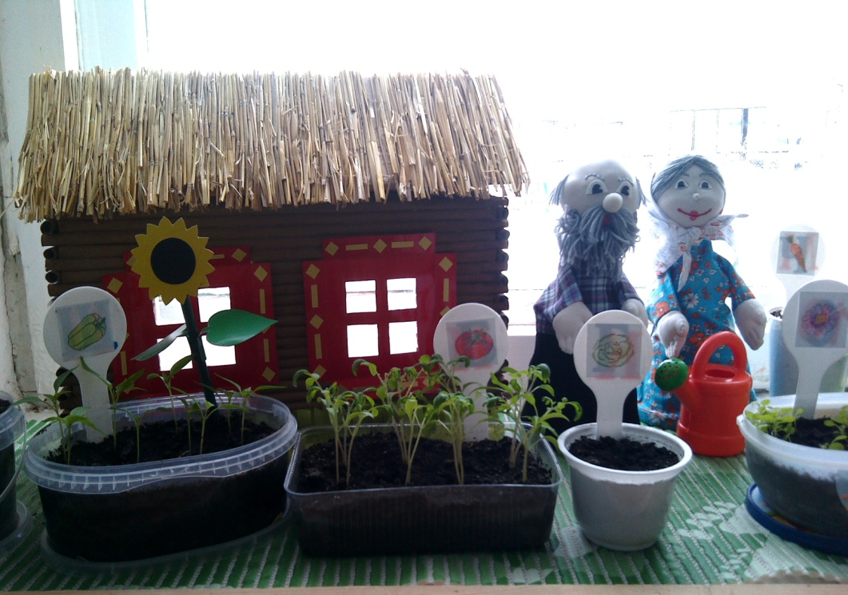
Огород на подоконнике
Презентация совместной деятельности с детьми второй младшей группы
Подготовила воспитатель
Савенкова О. В.

Slide 2
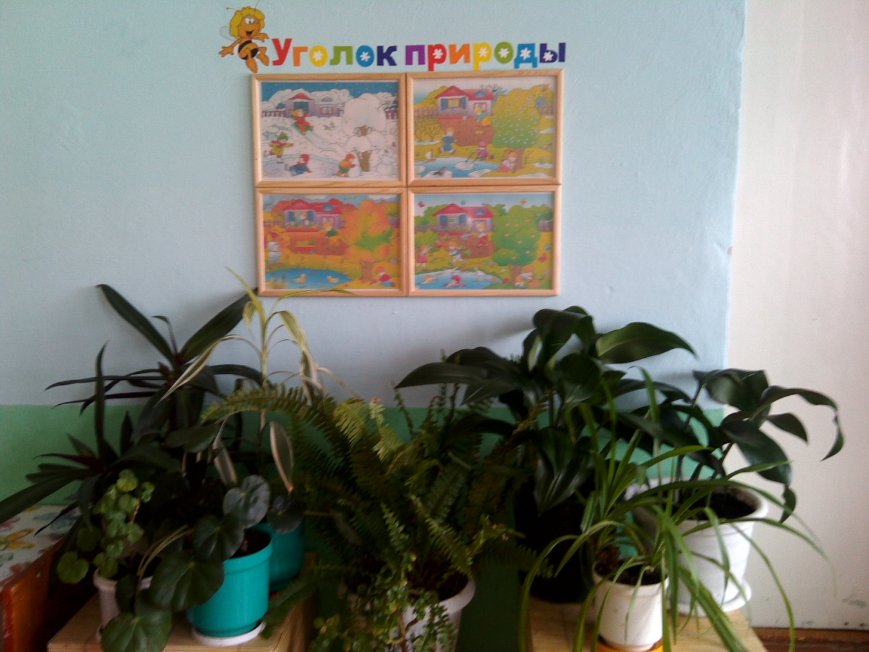
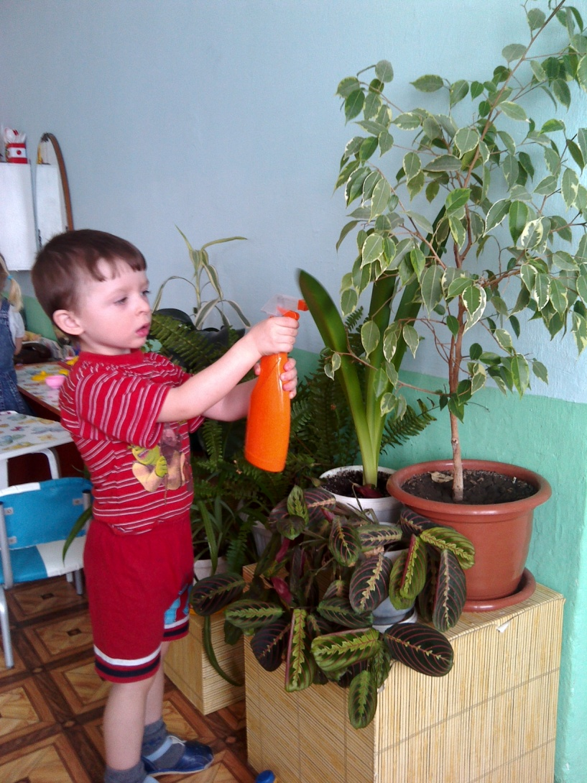
В нашей группе много комнатных растений. И все ребята за ними с удовольствием ухаживают.

Slide 3
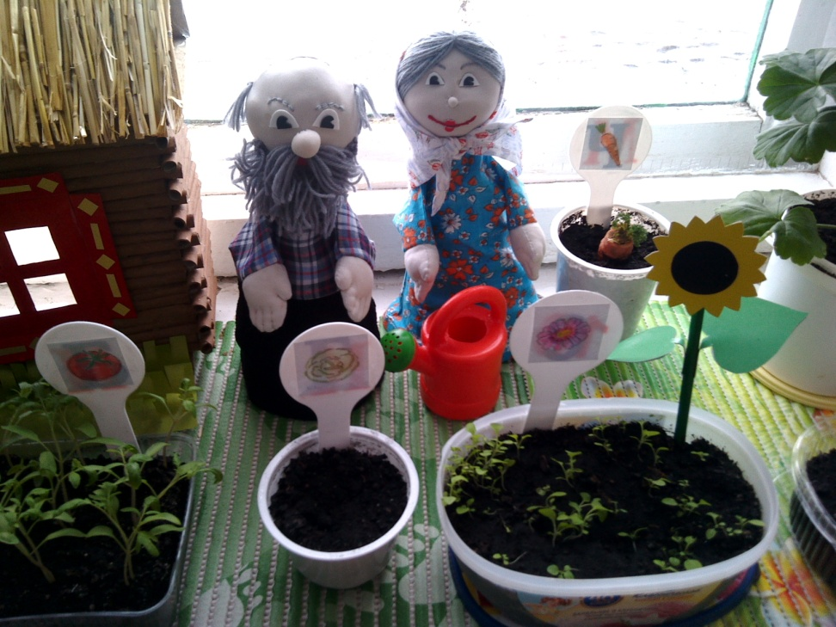
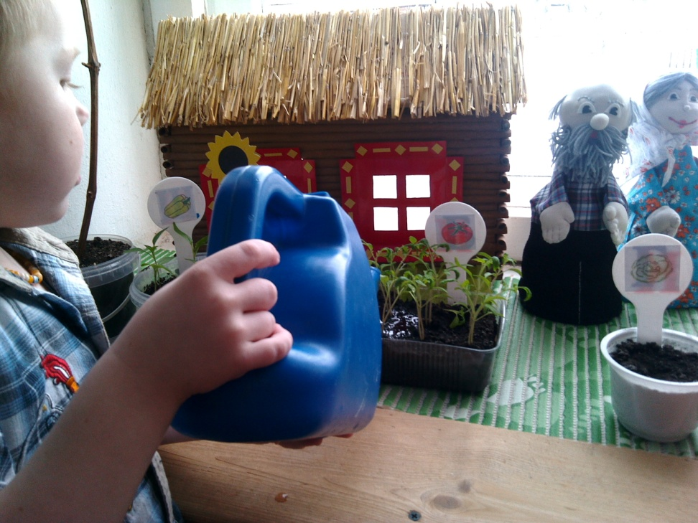
В начале марта мы решили на подоконнике устроить огород. Построили деревянную избу и поселили там Деда с Бабой, чтоб было кому следить за огородом. Ну и ребята конечно тоже с удовольствием принялись за работу.

Slide 4
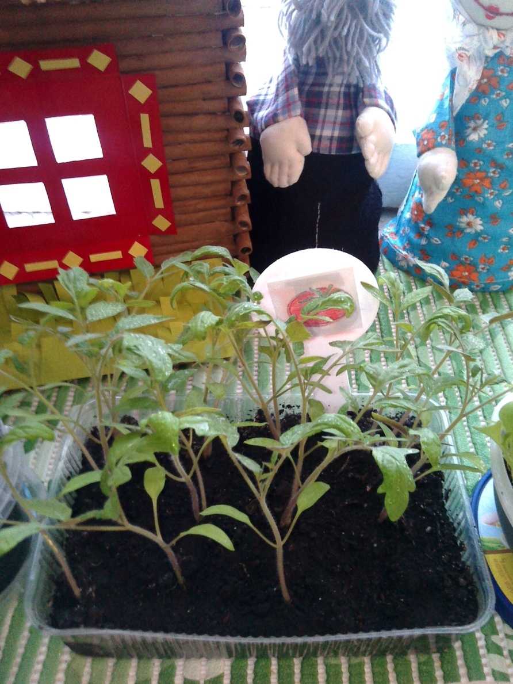
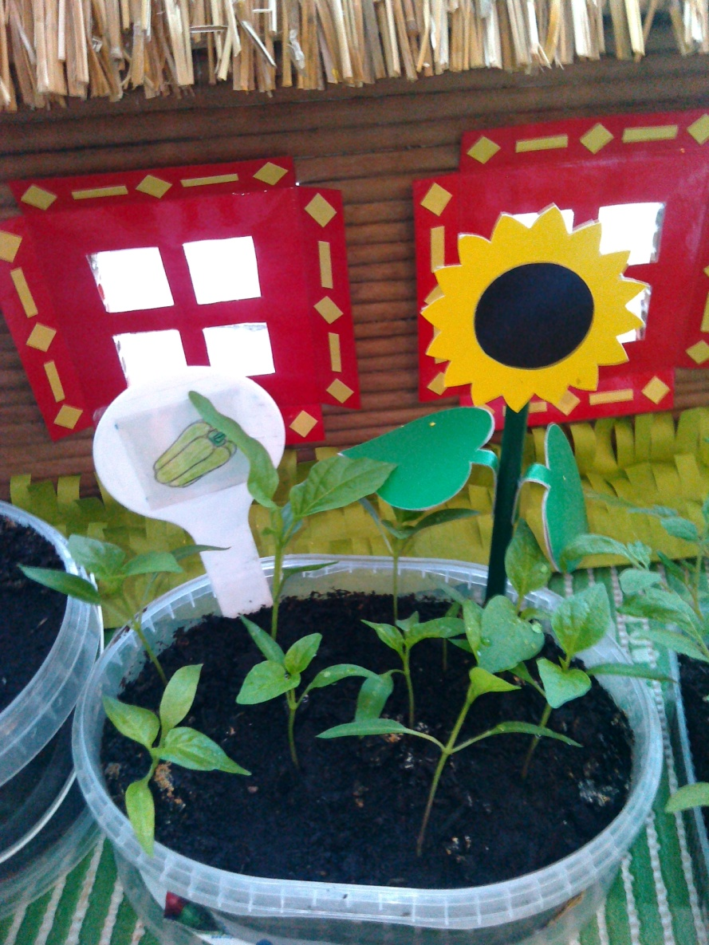
Посадили мы в нашем огороде разных овощей, чтоб было за чем ухаживать да на стол гостям подать. На рассаду посадили помидоров сладких да перец болгарский.

Slide 5
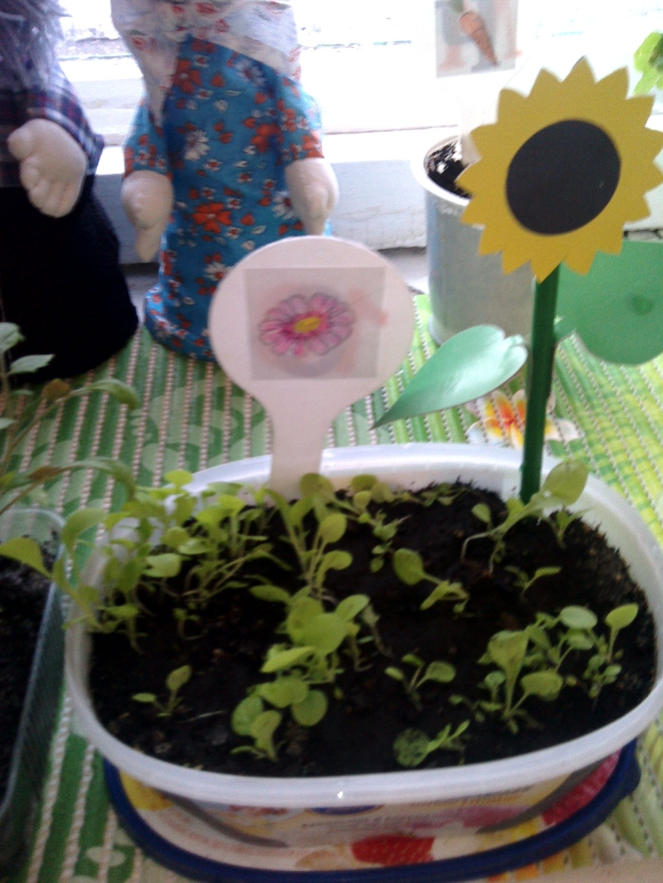
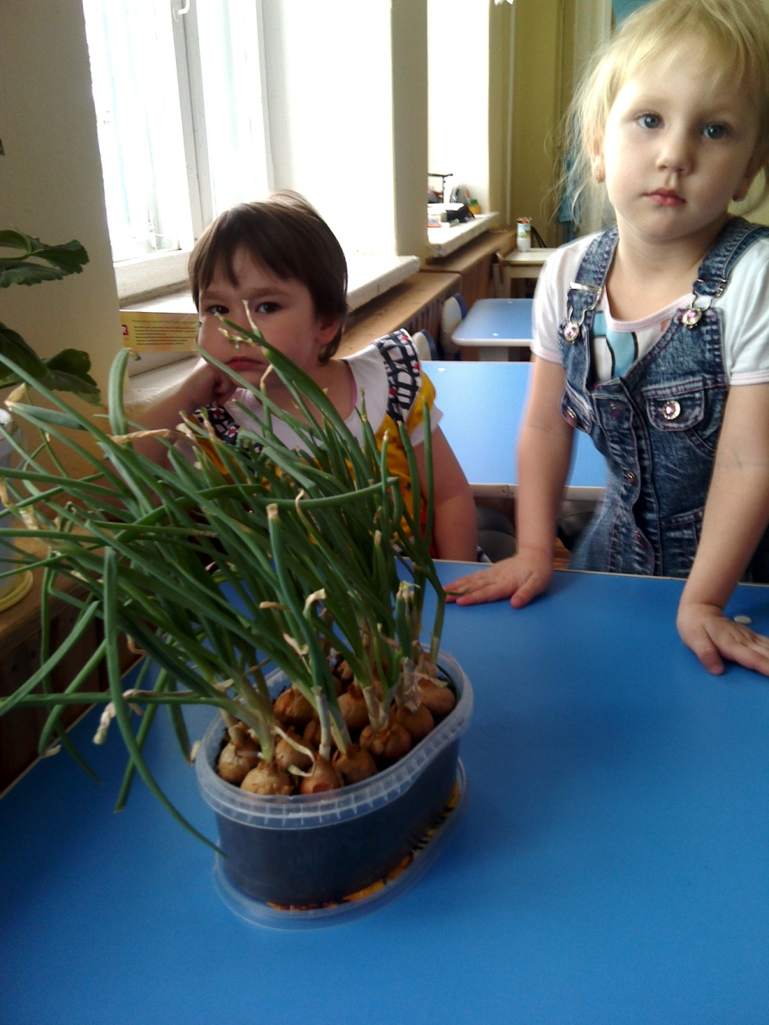
Еще посадили цветочки ранние. А называются они - петуньи.
И конечно же посадили лук на зелень. Потому что знаем, что лук полезный, в нем содержатся витамины, а еще он полезен от простуды. Самое время его всем попробовать.

Slide 6
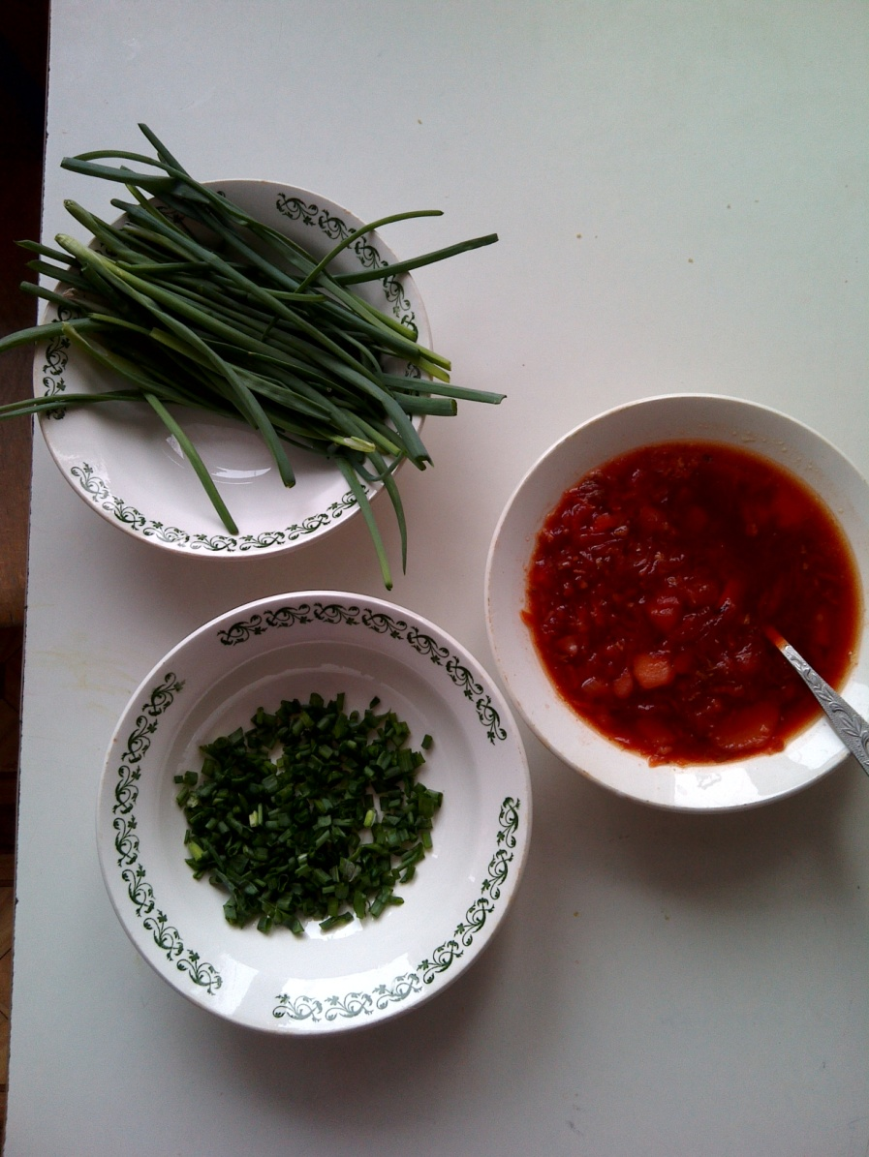
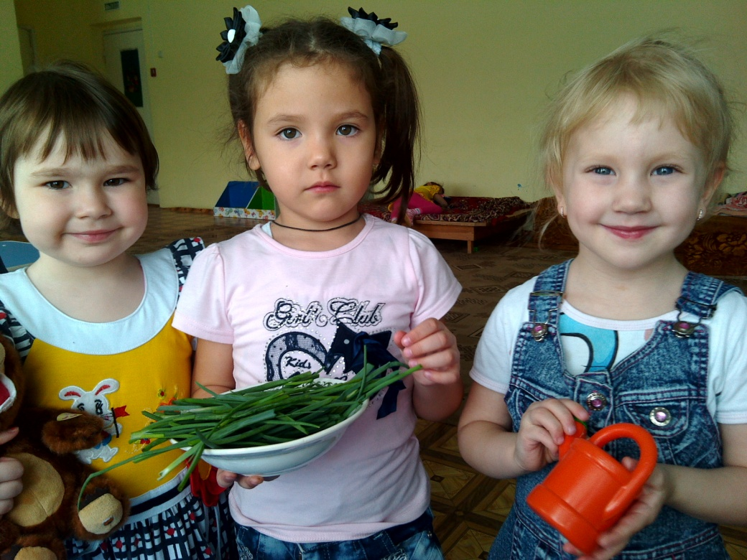
Вырос лук у на славу. Урожая срезали целую тарелку. А к обеду наша няня Раушания Анваровна нарезала его меленько и каждому в тарелочку с борщом насыпала.

Slide 7
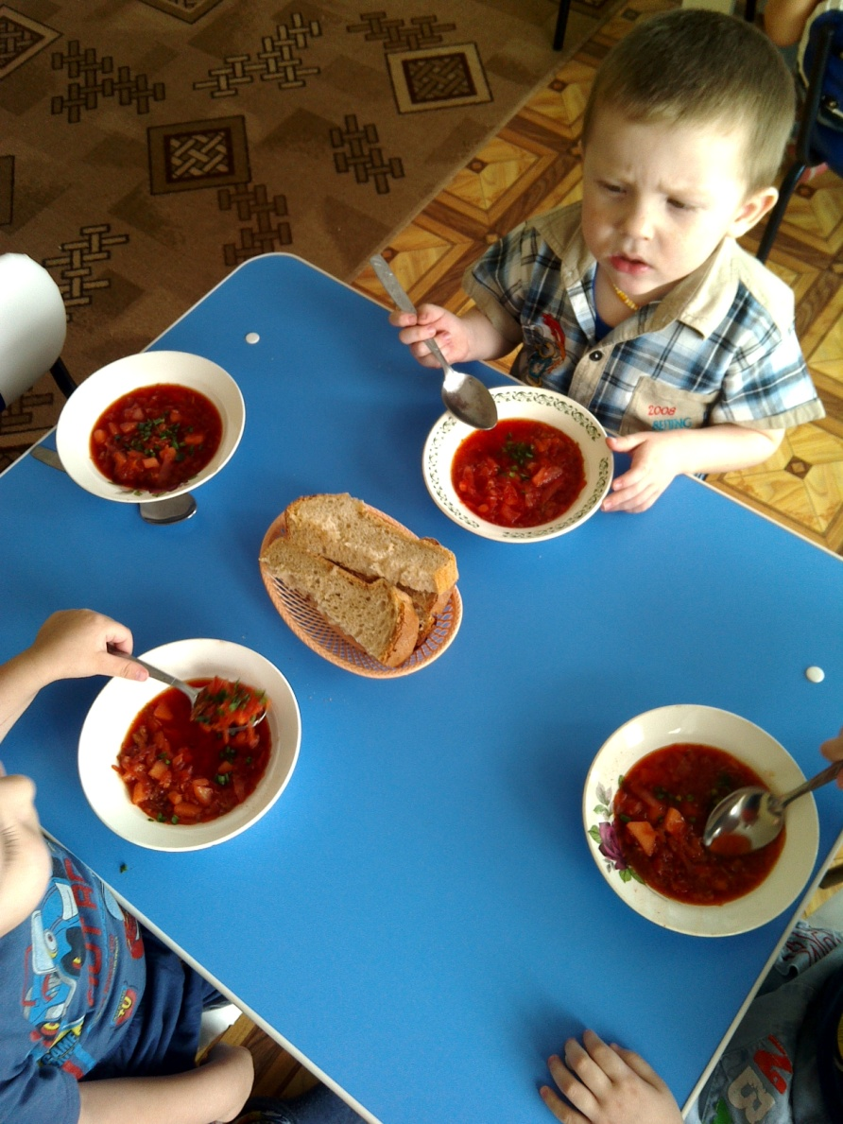
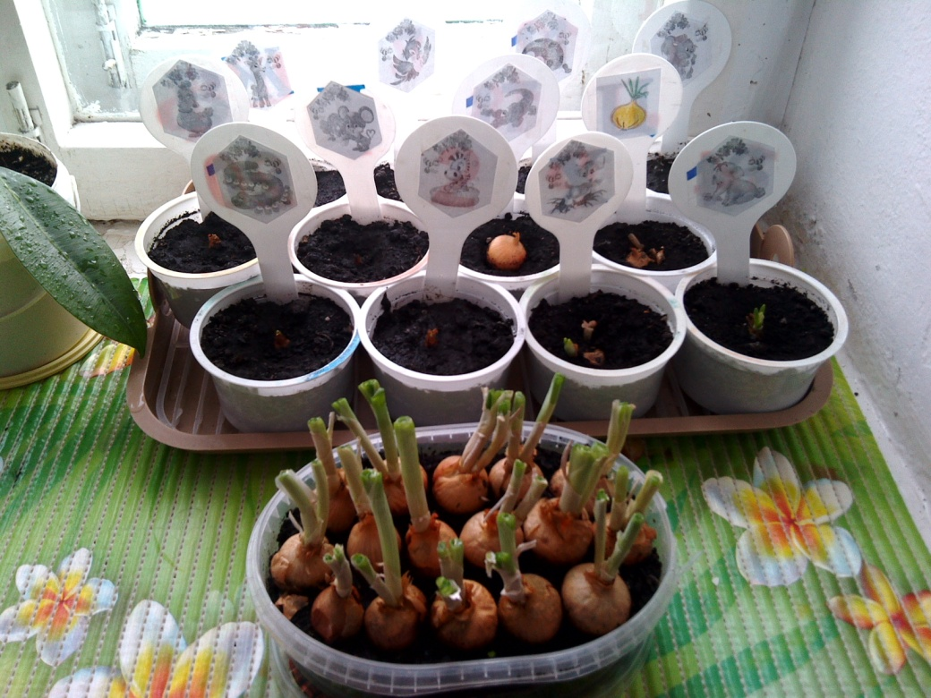
Вот как раз тут видно, как мы этот борщ с зеленым лучком, нами выращенным, с удовольствием уплетаем. А лук срезанный мы выбрасывать не стали, а решили посмотреть, если его поливать, даст ли он нам еще один урожай?

Slide 8
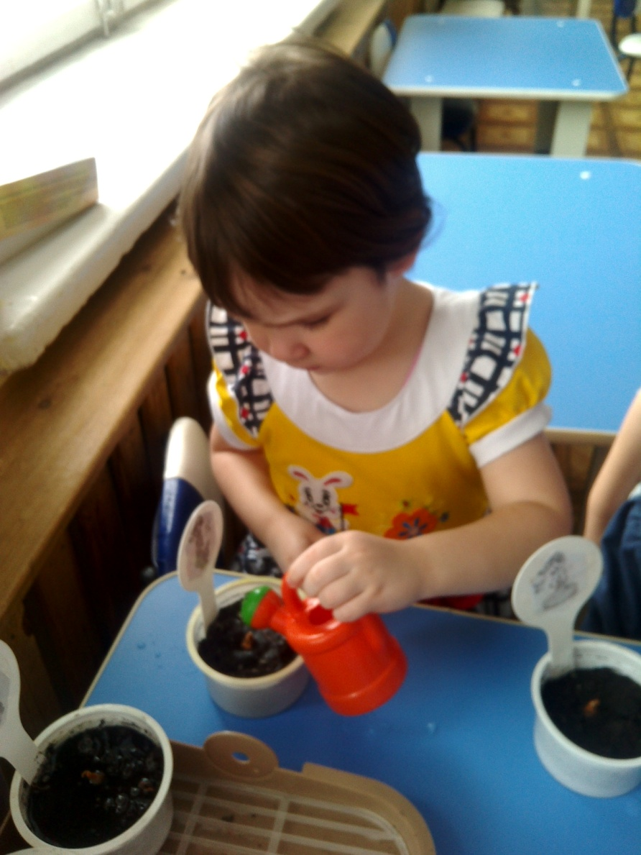
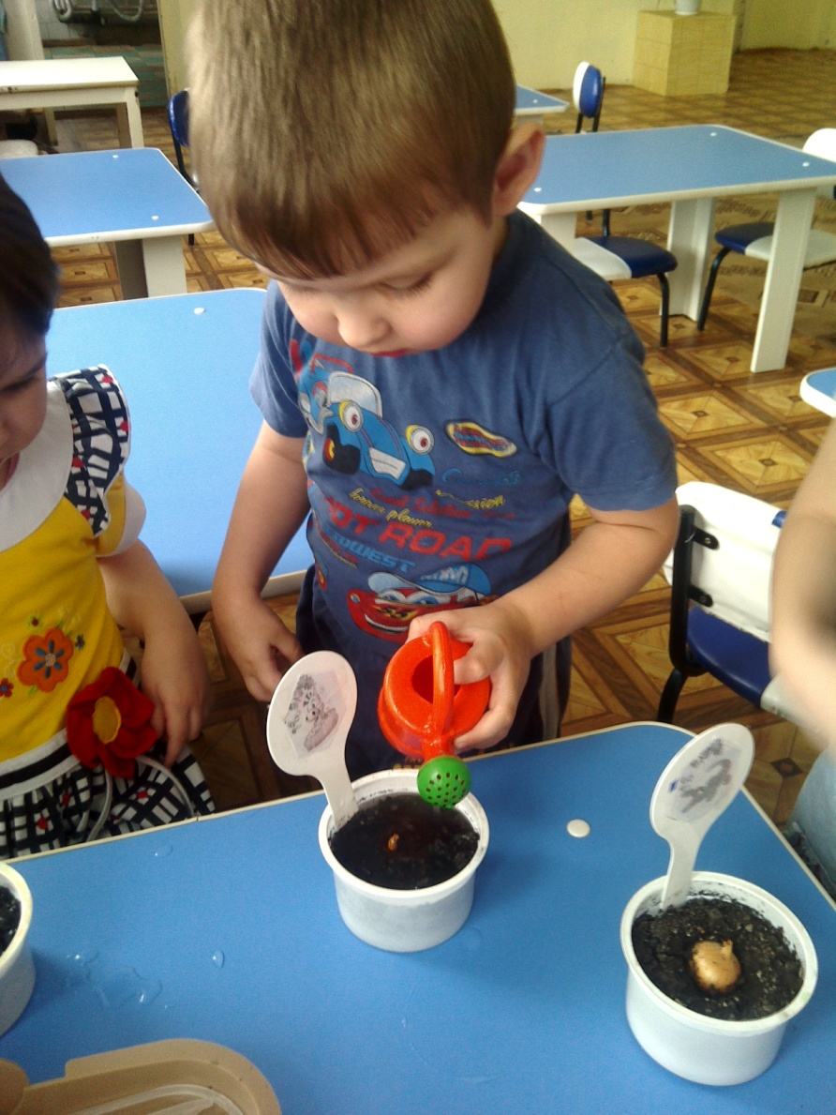
31 марта 2014 г. мы решили посадить каждый отдельно в баночку по одной луковице и посмотреть, что из этого выйдет.
Все ребята сами посадили и полили свои луковички.

Slide 9
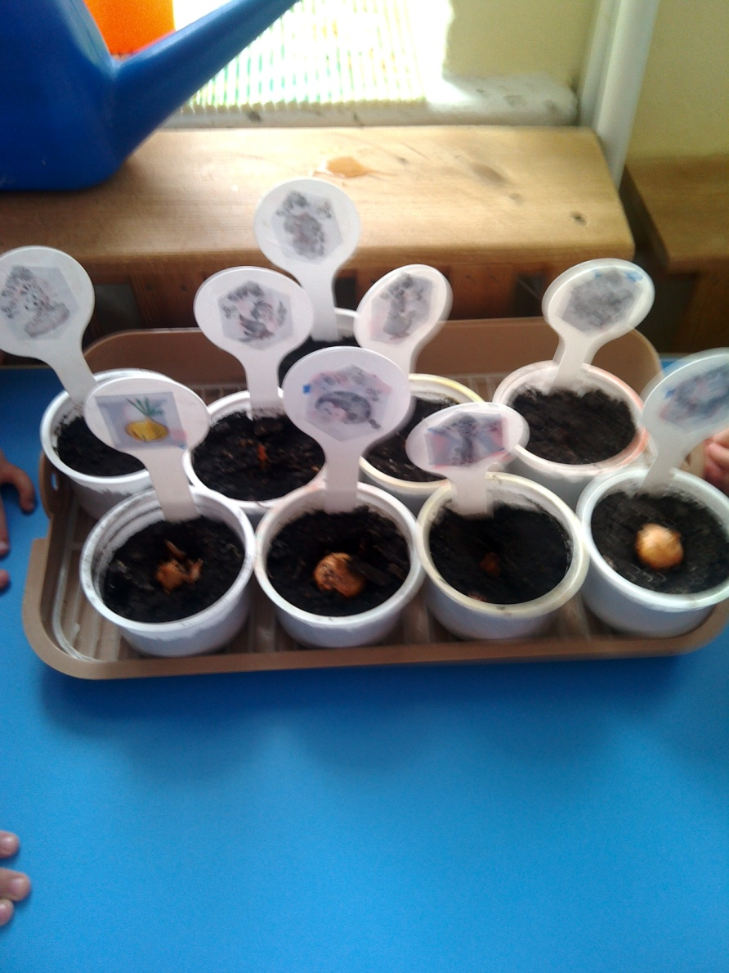
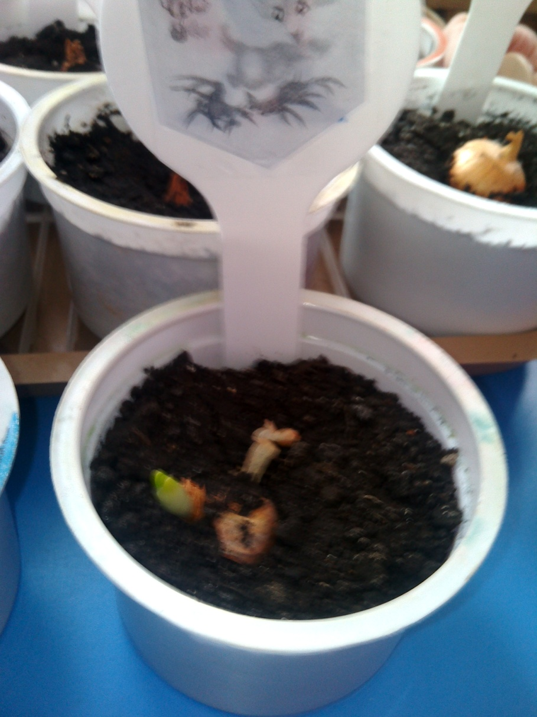
Все баночки с луком мы поставили рядышком на поддон и стали каждый день за ними наблюдать и поливать. В день посадки только у одной луковицы проклюнулся расточек.
За этой луковичкой взялась ухаживать Полина В.

Slide 10
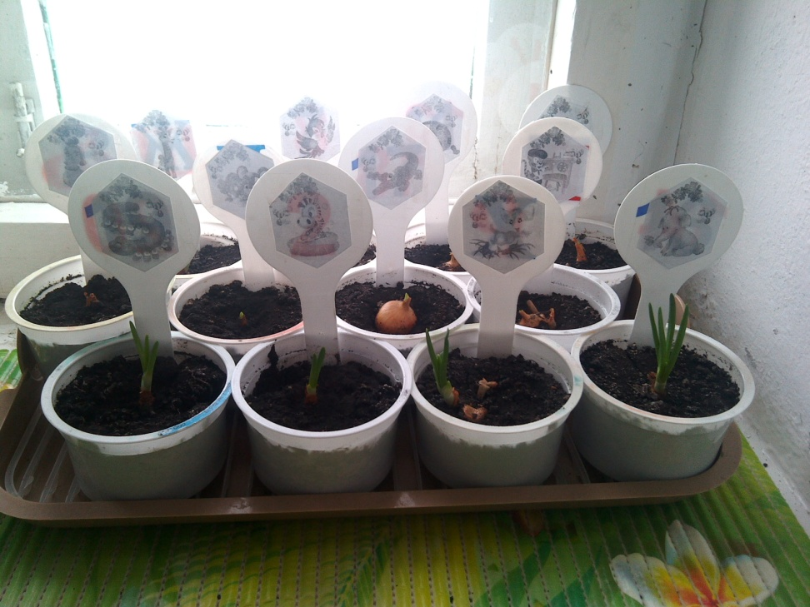
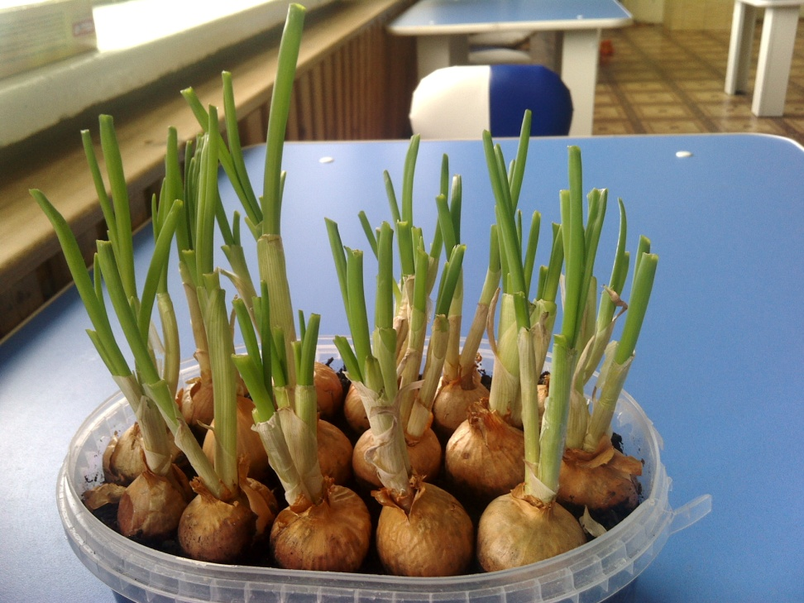
2 апреля 2014 г. - через 3 дня после посадки результат: почти у всех луковичек появились ростки. И даже лук, который мы уже срезали, тоже хорошо подрос.

Slide 11
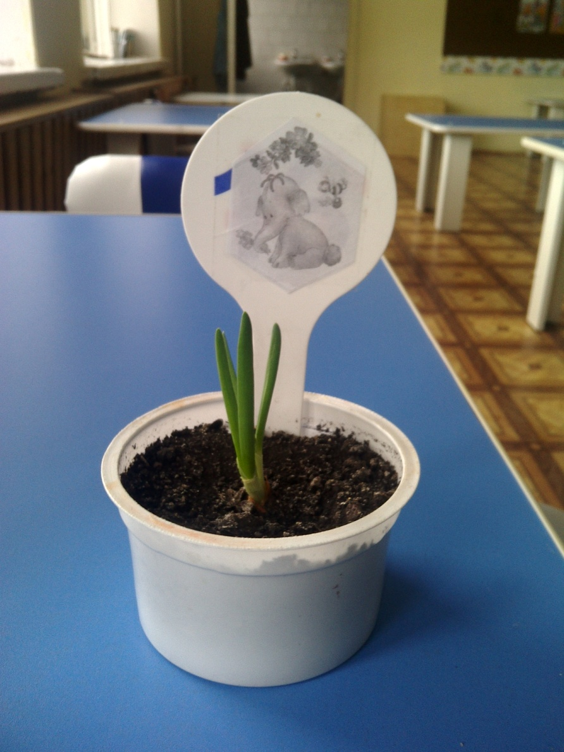
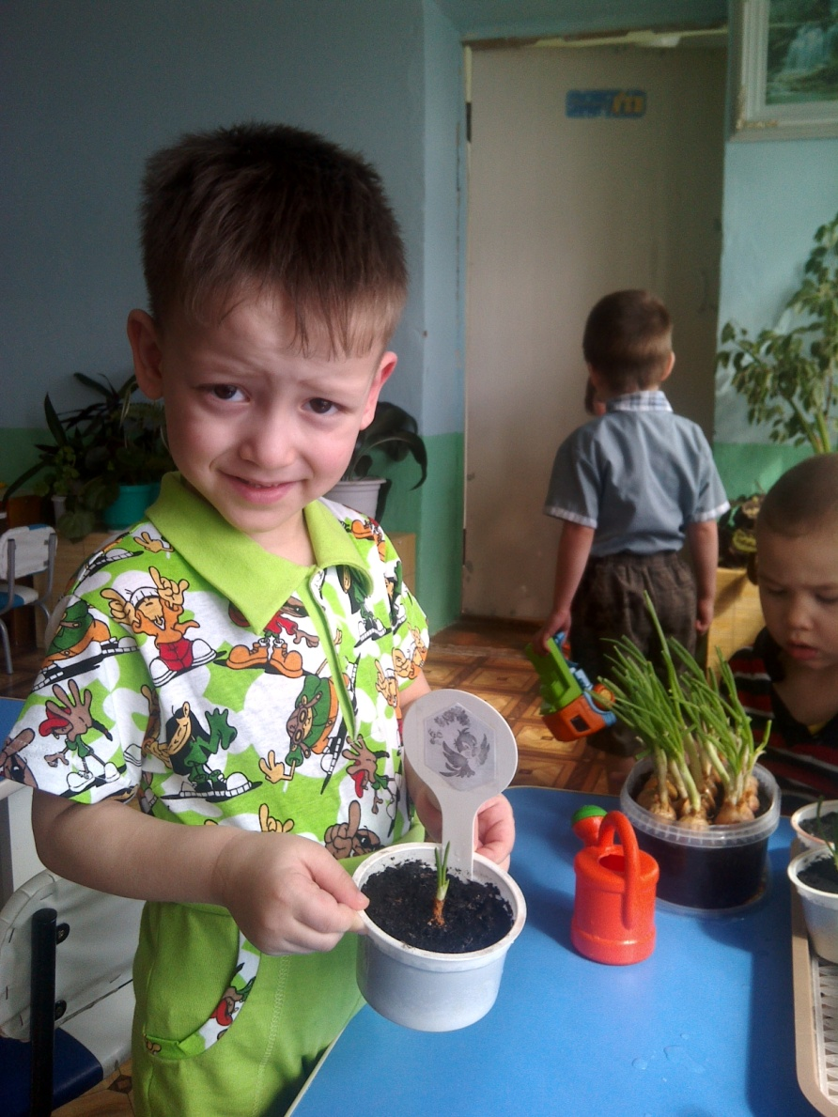
Самый длинный росток выпустила луковица, которую посадила Лейсан А.
А на следующий день 3 апреля 2014 г. и луковичка Руслана У. догнала свою «подружку». И всего только один день прошел!

Slide 12
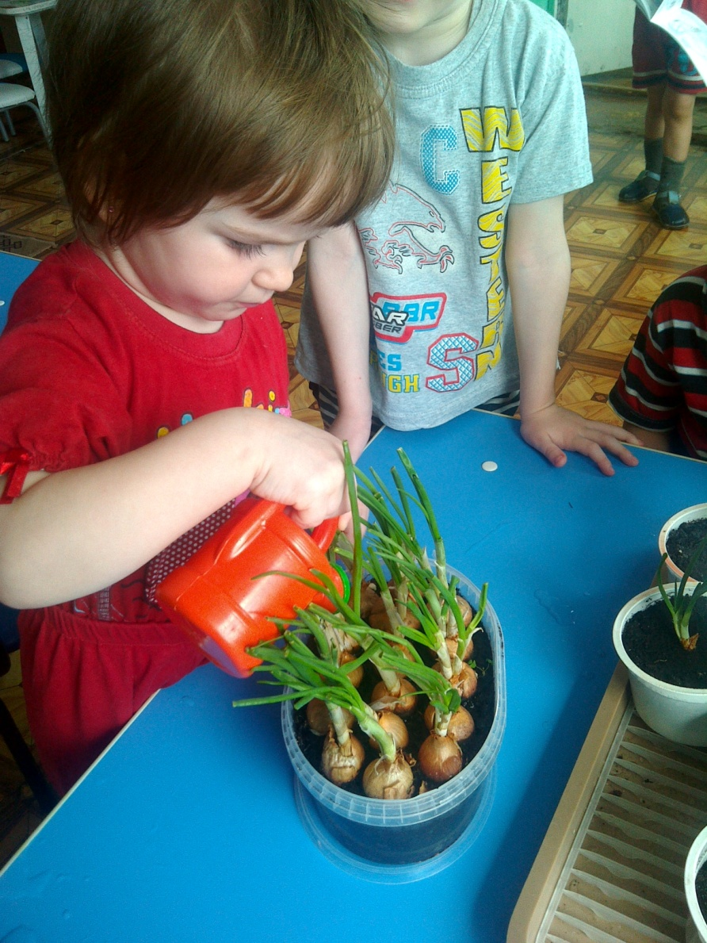
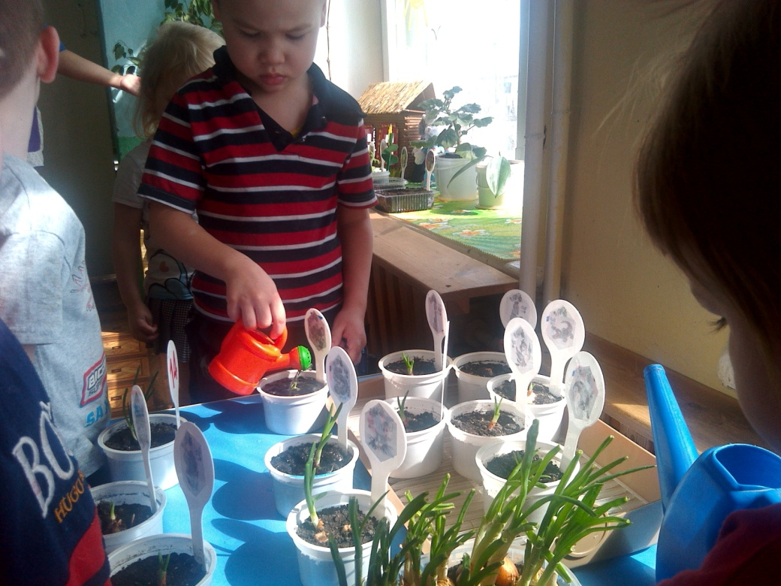
Ну и конечно ребята все за своими луковичками ухаживали, поливали, рассматривали - у кого вырос лук больше.
Не забывали поливать и срезанный лук.

Slide 13
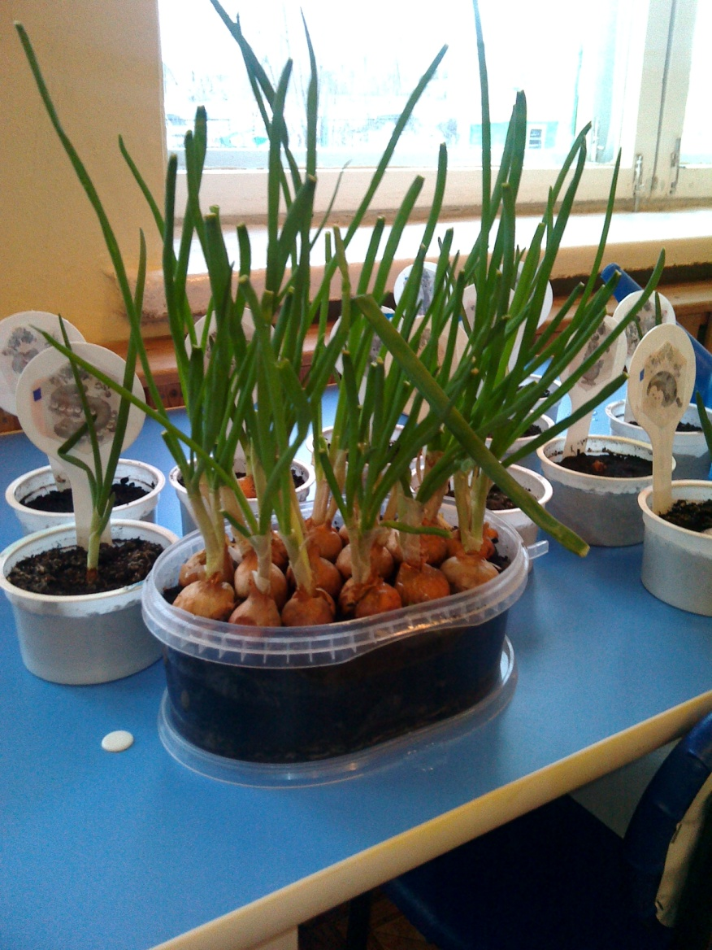
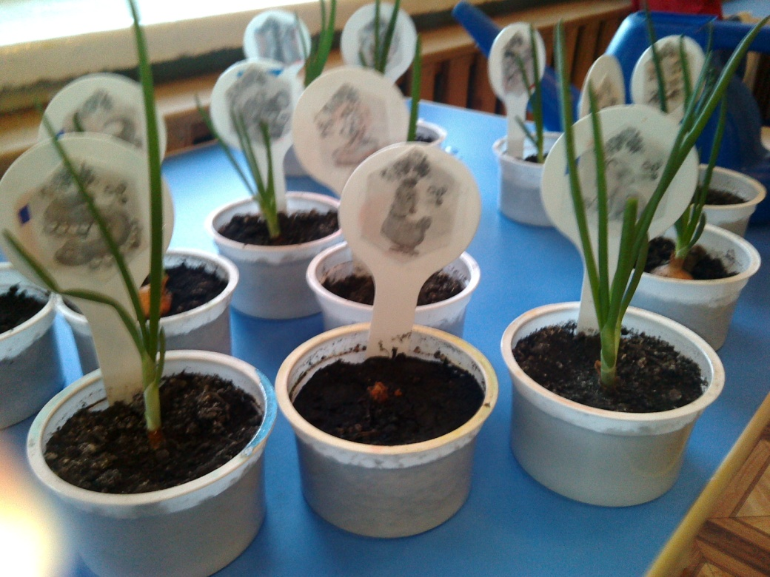
7 апреля 2014 г. – когда мы пришли после выходного дня в детский сад, то очень удивились насколько подрос наш лучок: и в баночках и срезанный.
Скоро будем снимать второй урожай лука!

Slide 14
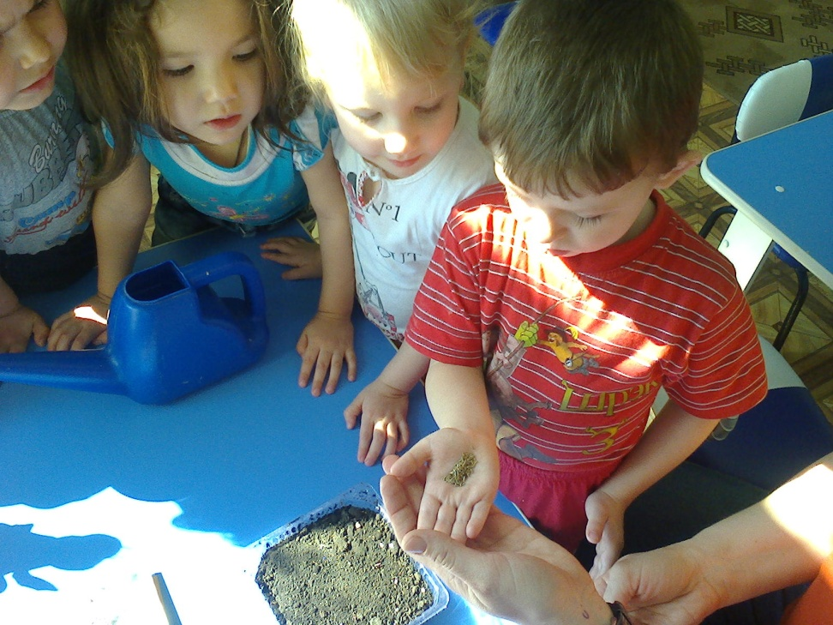
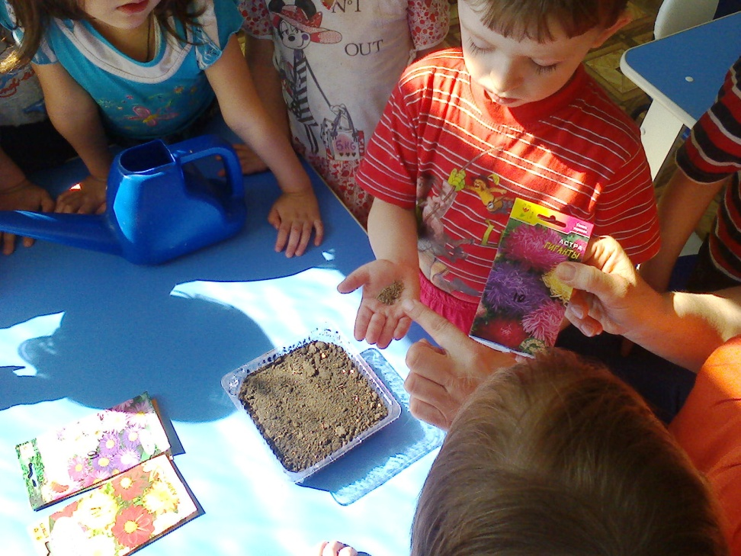
И еще… 1 апреля мы сажали семена. Вот они на ладошке у Егора С. Крохотные!!!
Наша воспитательница Ольга Владимировна рассказала нам, что из этих «крошечек» вырастут красивые большие цветы астры-гиганты, высотой почти с нашего Егорку.

Slide 15
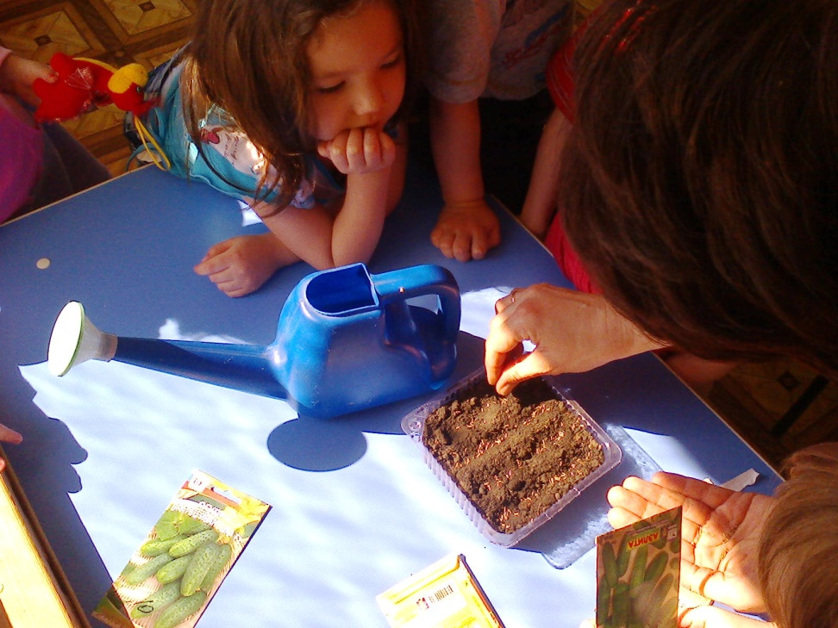
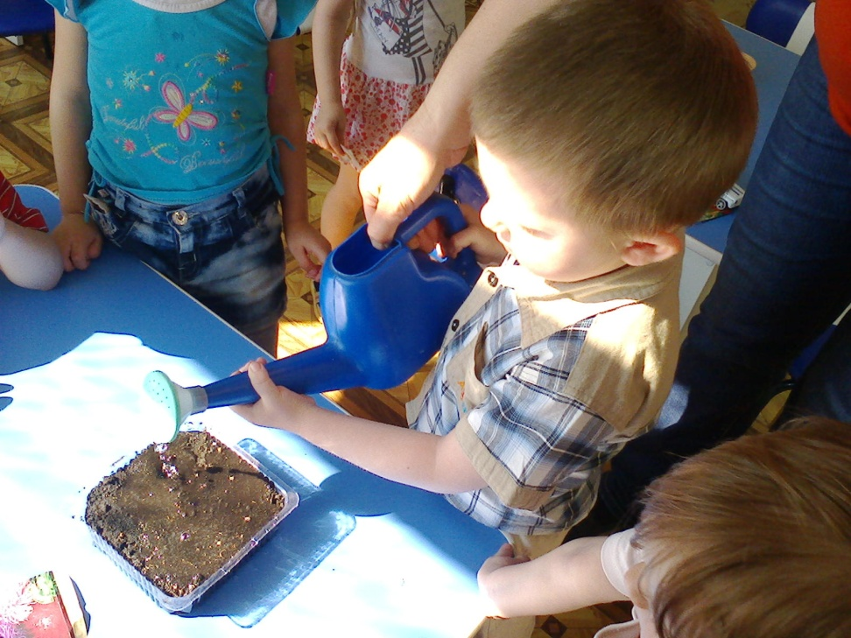
Потом Ольга Владимировна их осторожненько посеяла, присыпала землей, и Саша Д. и их хорошо полил. Пусть теперь растут!

Slide 16
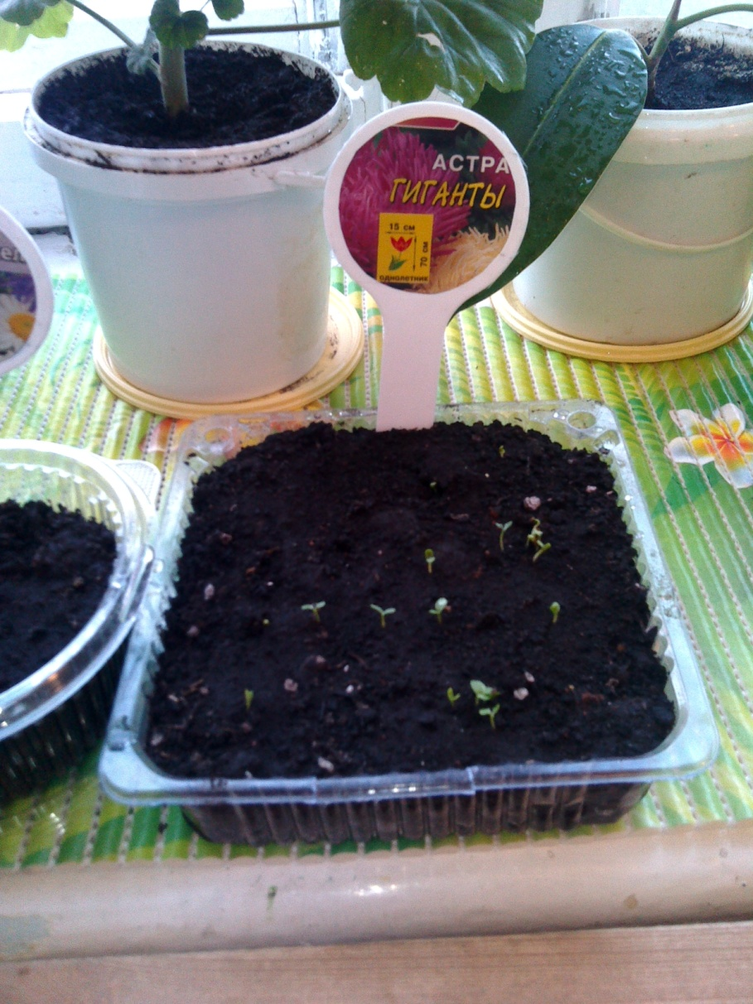
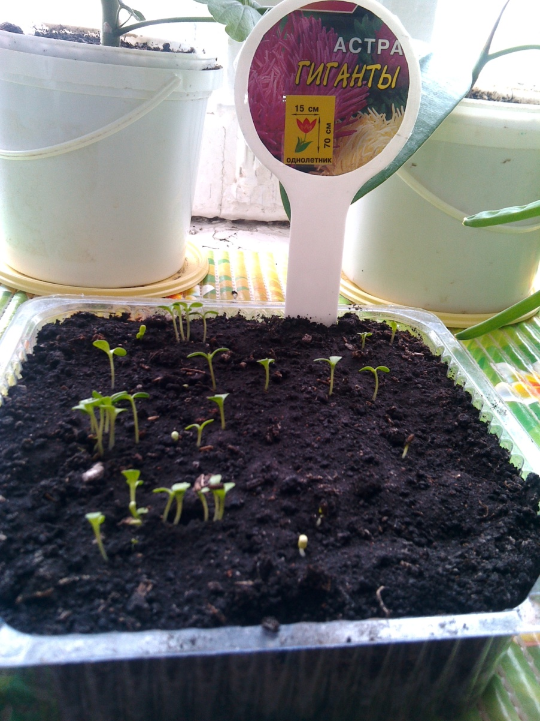
А 7 апреля мы пришли в детский сад, а у нас цветочки проклюнулись.
А 9 апреля – они вон уже какие! Растут всем на удивленье – к солнышку тянутся.

Slide 17
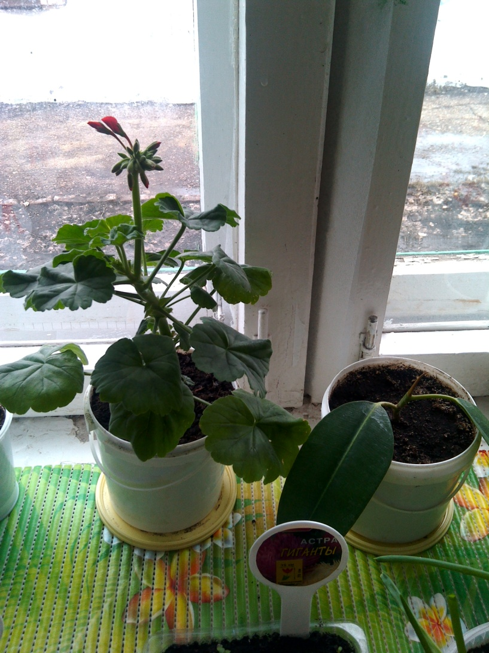
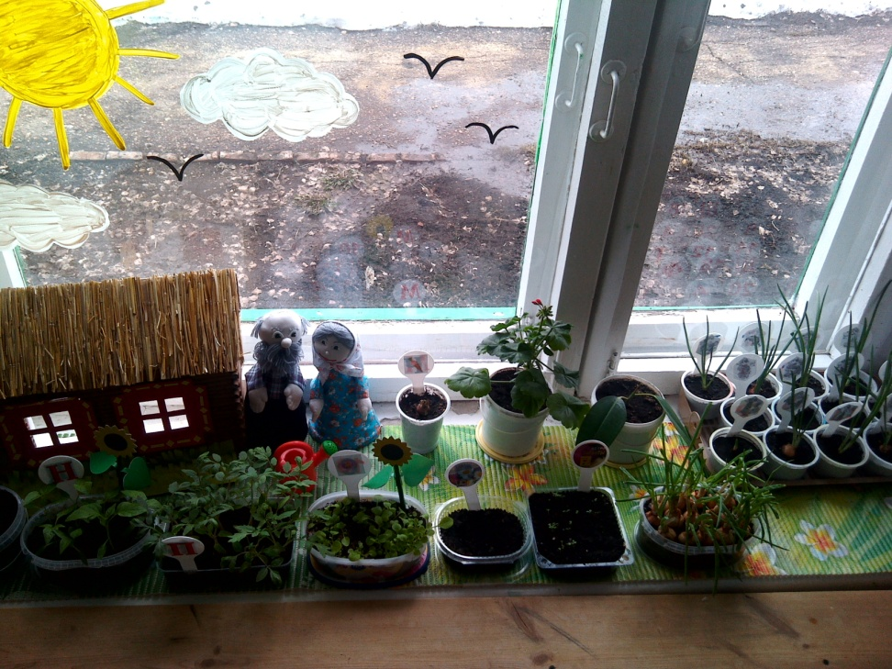
Вот такой огород у нас получился. На улице еще снег тает, а у нас уже зелено.
Все к солнышку тянется! Все радует!
И вот даже герань цветочек любимый бабушкин расцветает . Весна идет…

